Slide 1
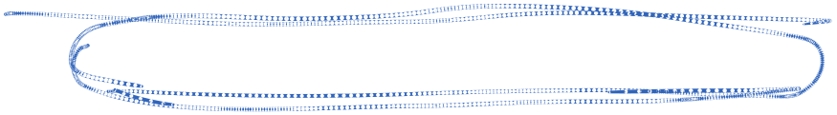

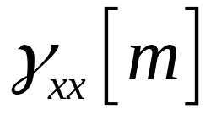
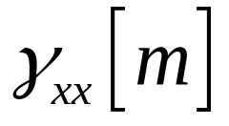
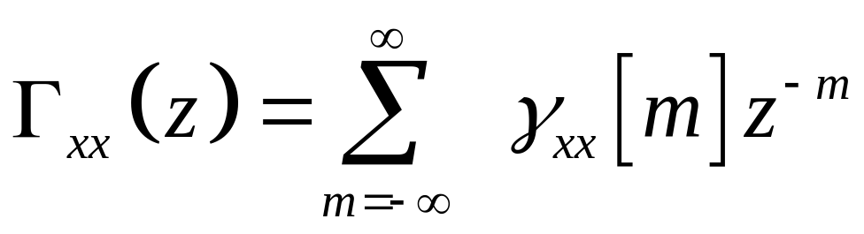
Procese aleatoare regulate.
Factorizare spectrală.
Reprezentarea proceselor aleatoare staţionare
Un proces aleator staţionar în sens larg, poate fi reprezentat ca ieşirea unui sistem liniar, invariant în timp, cauzal, inversabil excitat de un zgomot alb.
Fie un proces aleator staţionar în sens larg x[n] cu funcţia de autocorelaţie .
Transformata Z a funcţiei de autocorelatie este
(1)

Slide 2
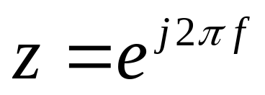
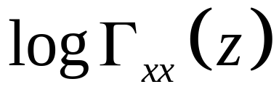
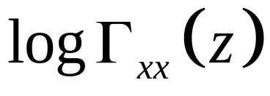
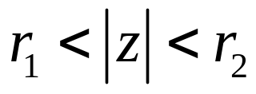
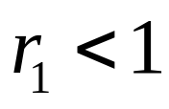
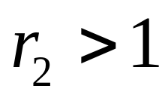
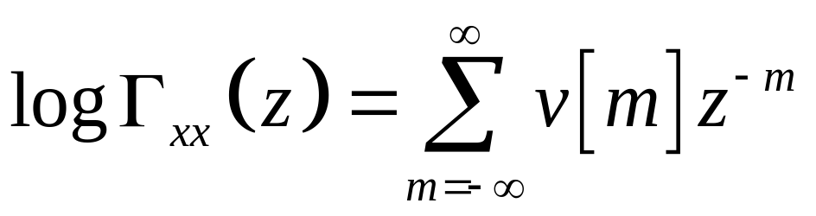

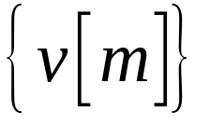
Procese aleatoare regulate.
Factorizare spectrală.
Reprezentarea proceselor aleatoare staţionare
Densitatea spectrală de putere se obţine prin evaluarea pe cercul unitate ( ).
Se presupune că este analitică (adică
şi derivatele sale de orice ordin sunt continue) într-o regiune inelară a planului Z, care include cercul unitate ( cu şi ).
unde sunt coeficienţii dezvoltării în serie.
(2)

Slide 3
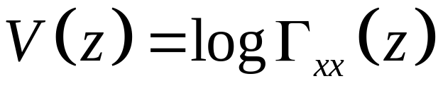

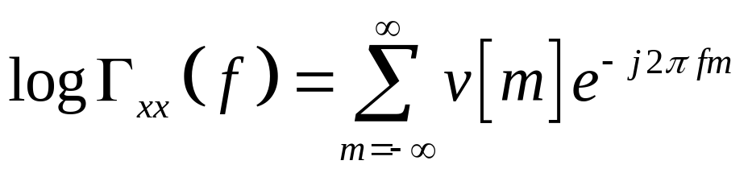
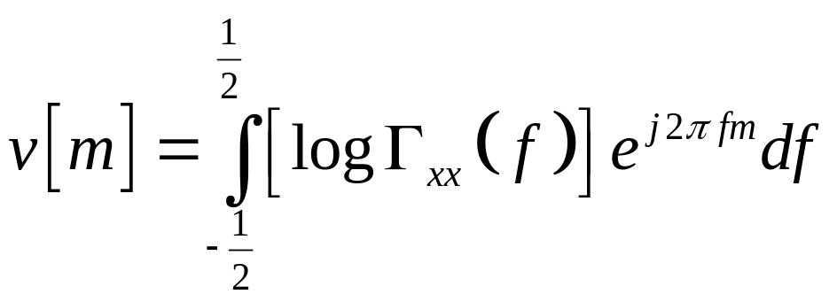
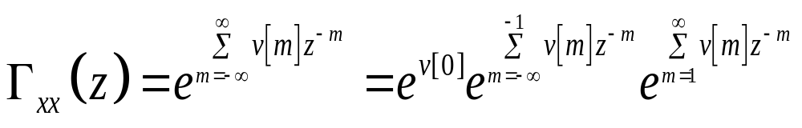
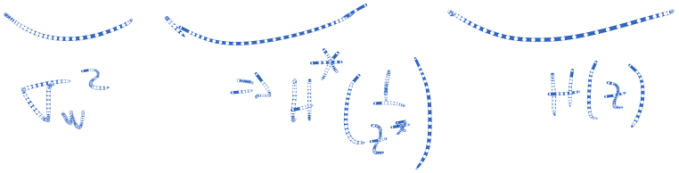
Procese aleatoare regulate.
Factorizare spectrală.
Reprezentarea proceselor aleatoare staţionare
(3)
(4)
(5)

Slide 4
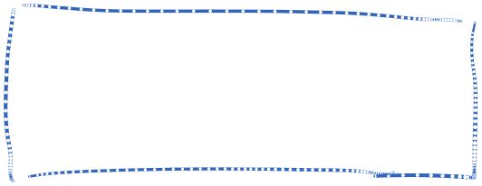

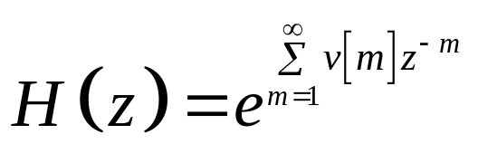
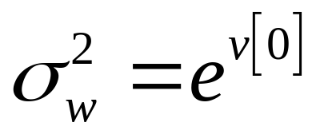
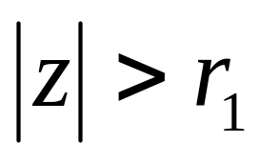
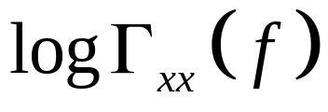
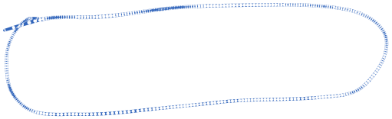
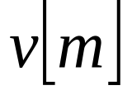
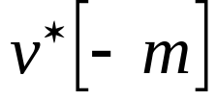
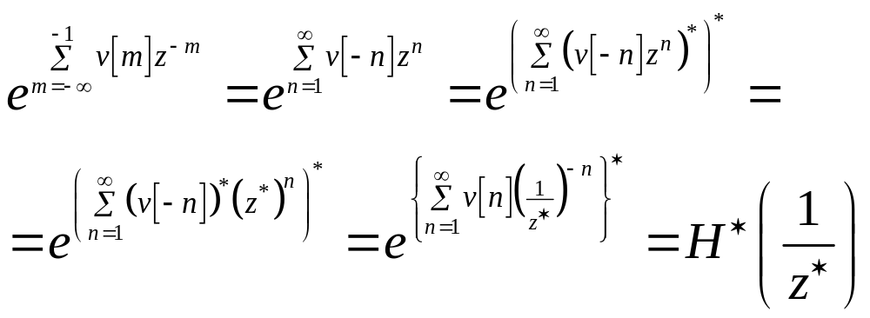
Procese aleatoare regulate.
Factorizare spectrală.
Reprezentarea proceselor aleatoare staţionare
Se defineşte
şi ,
este o funcţie reală, coeficienţii dezvoltării sunt conjugat simetrici =
(6)
(7)

Slide 5
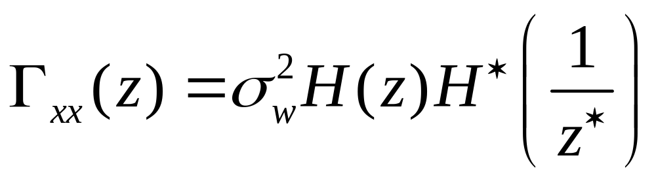

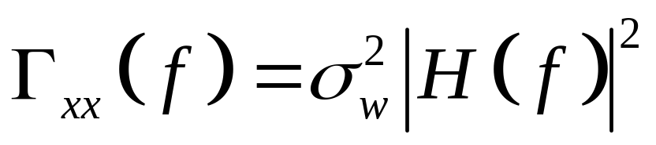
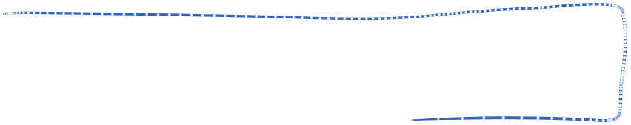
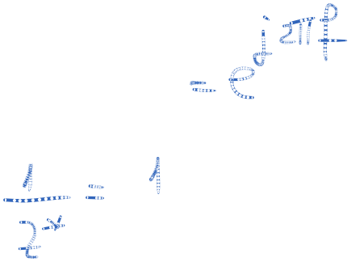
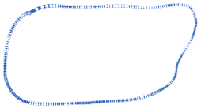




Procese aleatoare regulate.
Factorizare spectrală.
Reprezentarea proceselor aleatoare staţionare
(8)
Un proces care îndeplineşte condiţiile anterioare şi admite o asemenea factorizare spectrală se numeşte proces regulat.
Prin evaluarea relaţiei (8) pe cercul unitate se obţine o reprezentare echivalentă a densităţii spectrale de putere sub forma
(9)

Slide 6
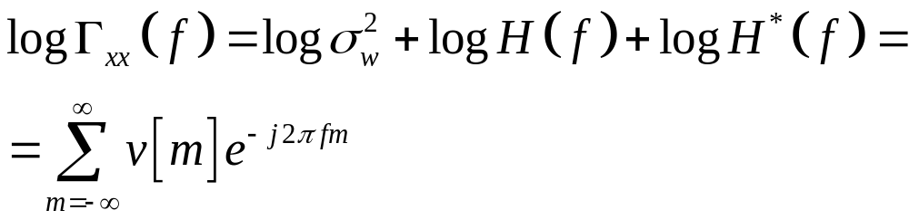

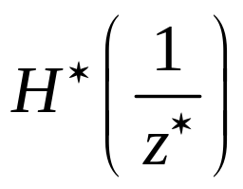
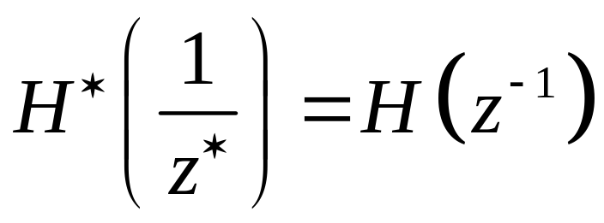

Procese aleatoare regulate.
Factorizare spectrală.
Reprezentarea proceselor aleatoare staţionare
(10)
Partea cauzală a seriei Fourier din (3) este asociată cu
iar cea necauzală, cu
Pentru valori reale ale procesului
(11)

Slide 7
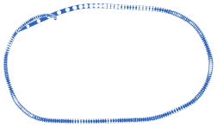
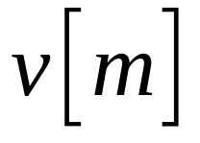
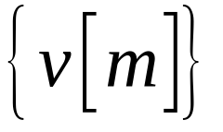
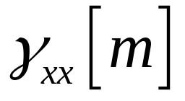
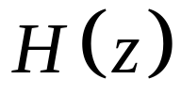
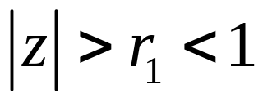
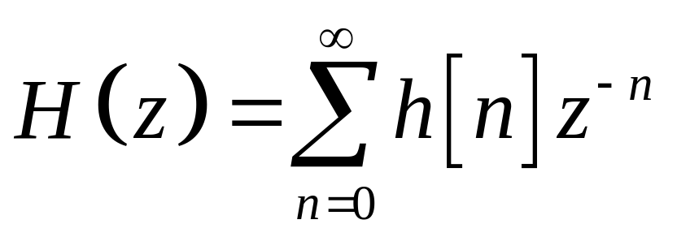
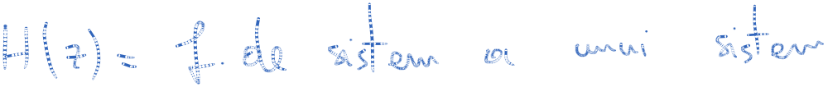

Procese aleatoare regulate.
Factorizare spectrală.
Reprezentarea proceselor aleatoare staţionare
Coeficienţii ai seriei Fourier se numesc coeficienţi cepstrali, iar secvenţa se numeşte cepstrul secvenţei
Filtrul cu funcţia de sistem dată de relaţia (6) este analitic în regiunea , astfel încât descompunerea sa în serie Taylor caracterizează un sistem cauzal
(12)

Slide 8
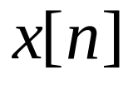
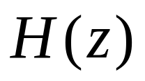
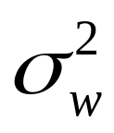
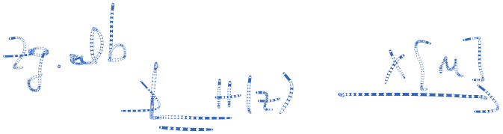

Procese aleatoare regulate.
Factorizare spectrală.
Reprezentarea proceselor aleatoare staţionare
Oricare ar fi , un proces aleator, staţionar, cu medie nulă şi densitate spectrală de putere finită, acesta se poate obţine la ieşirea unui filtru liniar, cauzal şi invariant în timp,
, convenabil ales, dacă la intrarea sa se aplică zgomot alb cu densitatea spectrală de putere .

Slide 9
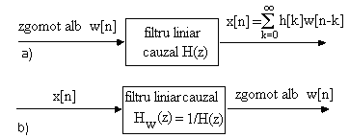
Procese aleatoare regulate.
Factorizare spectrală.
Reprezentarea proceselor aleatoare staţionare
Figura 1. Filtre pentru generarea: a) unui proces aleator din zgomot alb,
b) unui zgomot alb dintr-un proces aleator

Slide 10

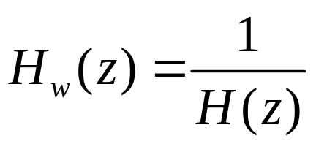


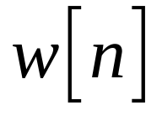
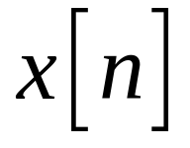

Procese aleatoare regulate.
Factorizare spectrală.
Reprezentarea proceselor aleatoare staţionare
Dacă filtrul este de fază minimă, există un sistem invers, cauzal, cu funcţia de transfer
care “albeşte” procesul .
Un astfel de filtru se va numi filtru de albire. este zgomot alb asociat procesului aleator staţionar .
Regiunile de convergenţă pentru şi sunt diferite, iar condiţia de fază minimă pentru un filtru asigură stabilitatea celuilalt, şi invers.

Slide 11












Procese aleatoare regulate.
Factorizare spectrală.
Reprezentarea proceselor aleatoare staţionare
Dacă este o funcţie raţională, atunci are o expresie raţională, şi factorizarea spectrală are forma
unde şi
sunt polinoame cu zerourile în interiorul cercului unitate.
(13)
(15)
(14)

Slide 12









Modelarea proceselor aleatoare
Densitatea spectrală de putere a unui proces aleator staţionar este o funcţie raţională
;
Funcţia de sistem
;
(16)
(17)

Slide 13




Modelarea proceselor aleatoare
şi sunt coeficienţii care determină poziţiile polilor şi zerourilor filtrului. Filtrul caracterizat de este cauzal, stabil şi de fază minimă. Filtrul invers este cauzal, stabil şi de fază minimă.
Ecuaţia cu diferenţe pentru sistemul liniar
unde w[n] este zgomot alb.
(18)

Slide 14










Modelarea proceselor aleatoare
Se disting trei situaţii:
  a) Proces autoregresiv cu medie alunecătoare (ARMA) notat
  b) Proces autoregresiv (AR) notat pentru
(19)
un filtru numai cu zerouri

Slide 15








Modelarea proceselor aleatoare
  c) Proces cu medie mobilă (alunecătoare) (MA), notat
Adoptarea modelului sub forma unei expresii raţionale pentru densitatea spectrală de putere s-a făcut datorită următoarelor motive:
1- evaluarea numerică a parametrilor necunoscuţi este relativ simplă,
2 - un spectru arbitrar poate fi aproximat destul de fidel de acest model.
(20)

Slide 16












Relaţii între parametrii modelului şi secvenţa de autocorelaţie a procesului
Legătura între secvenţa de autocorelaţie a procesului şi parametrii a_{k} şi b_{k} ai filtrului se poate obţine multiplicând la dreapta relaţia (18) cu
unde este secvenţa de corelaţie între si
(21)
(22)

Slide 17




Relaţii între parametrii modelului şi secvenţa de autocorelaţie a procesului
(23)
(23’)

Slide 18






Relaţii între parametrii modelului şi secvenţa de autocorelaţie a procesului
(24)
(25)

Slide 19




Relaţii între parametrii modelului şi secvenţa de autocorelaţie a procesului
Aceste relaţii sunt neliniare din cauza termenului
Pentru procese AR, relaţiile (25) se simplifică
(26)

Slide 20







Relaţii între parametrii modelului şi secvenţa de autocorelaţie a procesului
Relaţiile dintre şi sunt liniare.
Acestea se numesc ecuaţiile Yule-Walker
(27)

Slide 21



Relaţii între parametrii modelului şi secvenţa de autocorelaţie a procesului
In cazul unui proces MA
Relaţiile (25) permit determinarea parametrilor modelului, dacă se cunosc valorile funcţiei de autocorelaţie, care, in multe cazuri, pot fi estimate pe baza unui număr de eşantioane.
Invers, când se cunosc parametrii modelului, funcţia de autocorelaţie se poate determina recursiv.
(28)

